Slide 1




KHỞI ĐỘNG
1. Địa hình nước ta có đặc điểm gì?
2. Nêu tên một số dãy núi và đồng bằng chính của nước ta?
3. Kể tên một số khoáng sản ở nước ta?

Slide 2


ĐỊA LÍ
KHÍ HẬU

Slide 3
YÊU CẦU CẦN ĐẠT
Nắm được một số đặc điểm chính của khí hậu Việt Nam.
Nhận biết ảnh hưởng của khí hậu tới đời sống và sản xuất của nhân dân ta.
Vận dụng kiến thức đã học vào thực tiễn và ứng xử phù hợp với tự nhiên, môi trường.

Slide 4
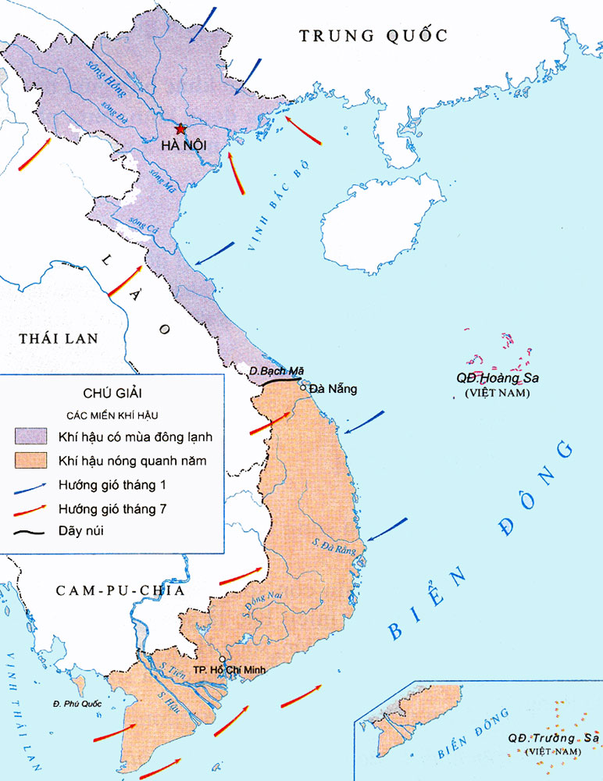
1. Nước ta có khí hậu nhiệt đới gió mùa
Hãy nêu đặc điểm khí hậu nhiệt đới gió mùa ở nước ta?

Slide 5
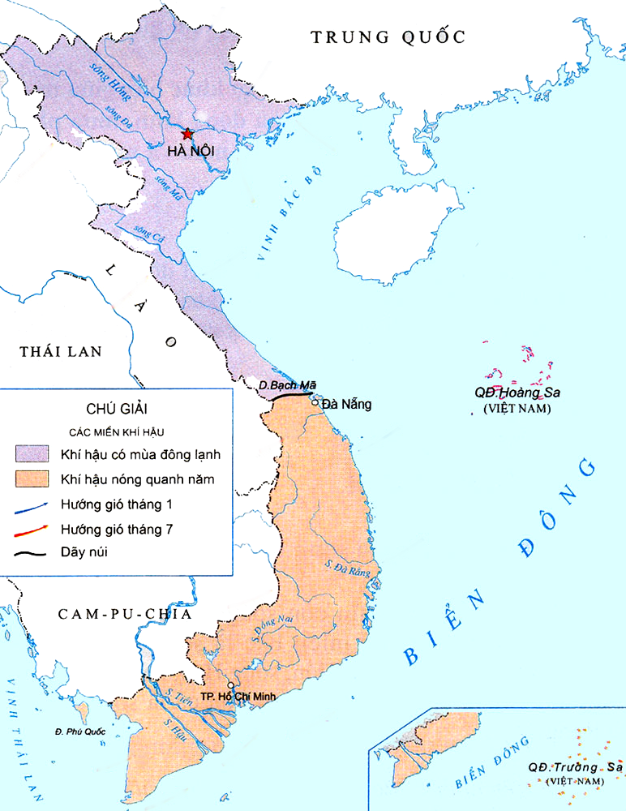
Chỉ trên hình hướng gió tháng 1 và hướng gió tháng 7?
Tây Bắc
Bắc
ĐôngBắc
Tây
Đông
Tây Nam
Đông Nam
Nam

Slide 6

Hướng gió tháng 1

Slide 7


Hướng gió tháng 7

Slide 8
VỊ TRÍ
KHÍ HẬU NHIỆT ĐỚI GIÓ MÙA
Vùng khí hậu nhiệt đới
Vùng có gió mùa (Gần biển)
-Mưa nhiều
- Gió mưa thay đổi theo mùa
Khí hậu nóng

Slide 9
VÞ trÝ
Vùng khí hậu nhiệt đới
Vùng có gió mùa (Gần biển)
-Mưa nhiều
- Gió mưa thay đổi theo mùa
Khí hậu nóng
KHÍ HẬU NHIỆT ĐỚI GIÓ MÙA

Slide 10

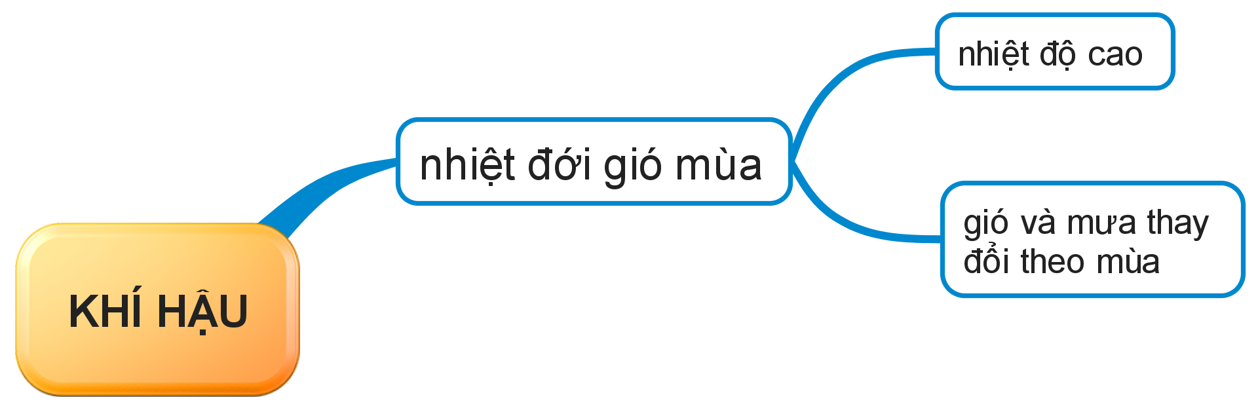


Slide 11
2. Khí hậu giữa các miền có sự khác nhau
Khí hậu miền Bắc và miền Nam khác nhau như thế nào?
Dãy núi Bạch Mã
Khí hậu nước ta có sự khác biệt giữa miền Bắc và miền Nam, với ranh giới là dãy núi Bạch Mã.

Slide 12
- Ở miền Bắc, ứng với hai mùa gió là mùa hạ và mùa đông.
- Mùa hạ trời nóng và có nhiều mưa.
- Mùa đông lạnh và ít mưa.
- Mùa xuân có mưa phùn ẩm ướt.
- Mùa thu trời se lạnh, khô hanh.
Nêu đặc điểm khí hậu miền Bắc và miền Nam?

Slide 13
- Ở miền Nam khí hậu nóng quanh năm, chỉ có mùa mưa và mùa khô.
- Mùa mưa thường có mưa rào.
- Mùa khô hầu như không mưa, ban ngày nắng chói chang, ban đêm dịu mát hơn.

Slide 14
Dựa vào bảng số liệu, hãy nhận xét về sự chênh lệch nhiệt độ trung bình giữa tháng 1 và tháng 7 của Hà Nội và Thành phố Hồ Chí Minh?
Địa điểm | Nhiệt độ trung bình (⁰C)
 | Tháng 1 | Tháng 7
Hà Nội | 16 | 29
TP.Hồ Chí Minh | 26 | 27
Bảng số liệu về nhiệt độ của Hà Nội và TP.Hồ Chí Minh

Slide 15
Sự chênh lệch nhiệt độ trung bình giữa tháng 1 và tháng 7 của Hà Nội và Thành phố Hồ Chí Minh.
Tháng 1
Hà Nội 16 (⁰C)
TP.Hồ Chí Minh 26 (⁰C)
Tháng 7
Hà Nội 29 (⁰C)
TP.Hồ Chí Minh 27 (⁰C)

Slide 16
Địa điểm | Nhiệt độ trung bình (⁰C)
 | Tháng 1 | Tháng 7
Hà Nội | 16 | 29
TP.Hồ Chí Minh | 26 | 27
+ Vào khoảng tháng 1, ở miền Bắc có gió mùa đông bắc tạo ra khí hậu mùa đông, trời lạnh, ít mưa.
+ Vào khoảng tháng 7, ở miền Bắc có gió mùa đông nam tạo ra khí hậu mùa hạ, trời nóng và nhiều mưa.
+ Ở miền Nam vào khoảng tháng 1 có gió đông nam, tháng 7 có gió tây nam, khí hậu nóng quanh năm, có một mùa mưa và một mùa khô.

Slide 17
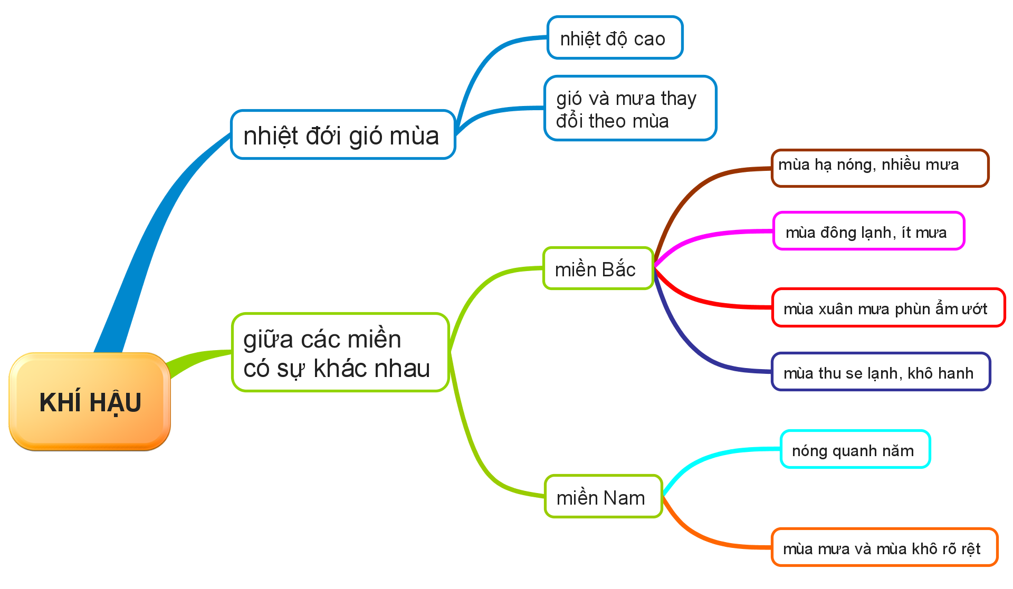



Slide 18
3. Ảnh hưởng của khí hậu
Khí hậu có ảnh hưởng gì tới đời sống và hoạt động sản xuất?

Slide 19
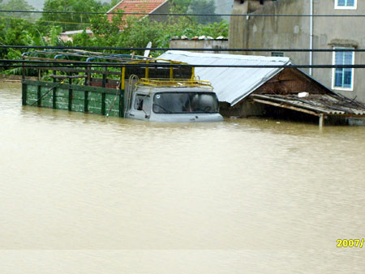
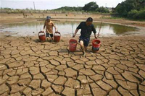
Lũ lụt, hạn hán gây ra những thiệt hại gì cho đời sống và sản xuất ?

Slide 20
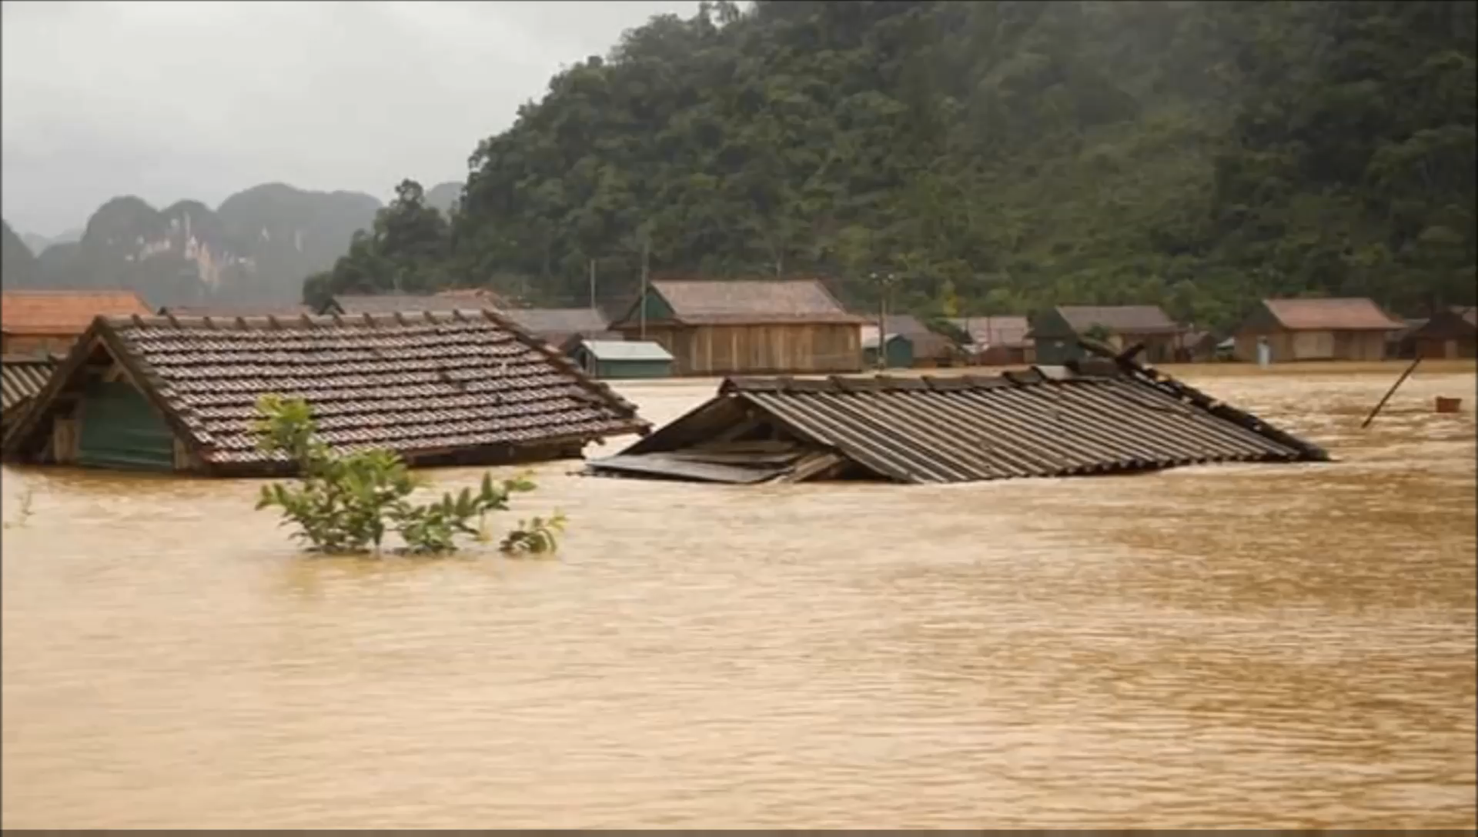

Slide 21
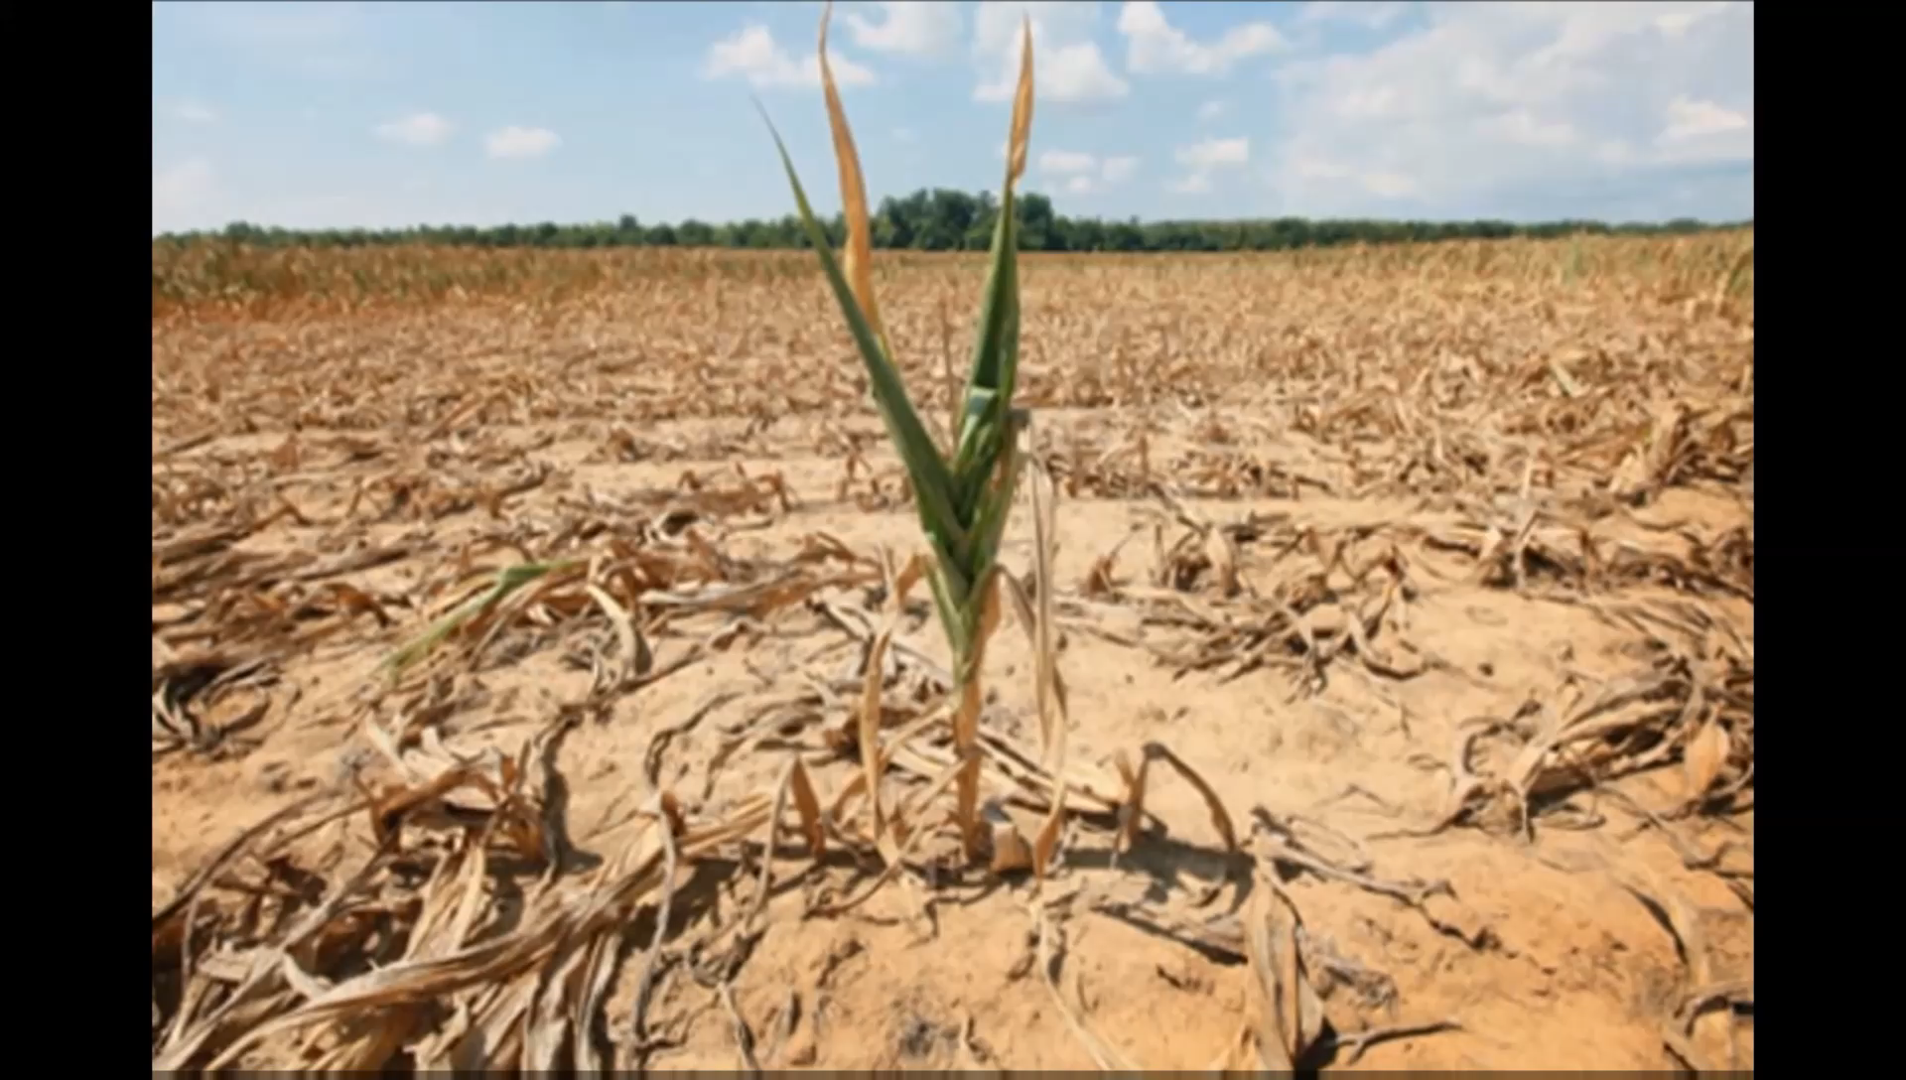

Slide 22
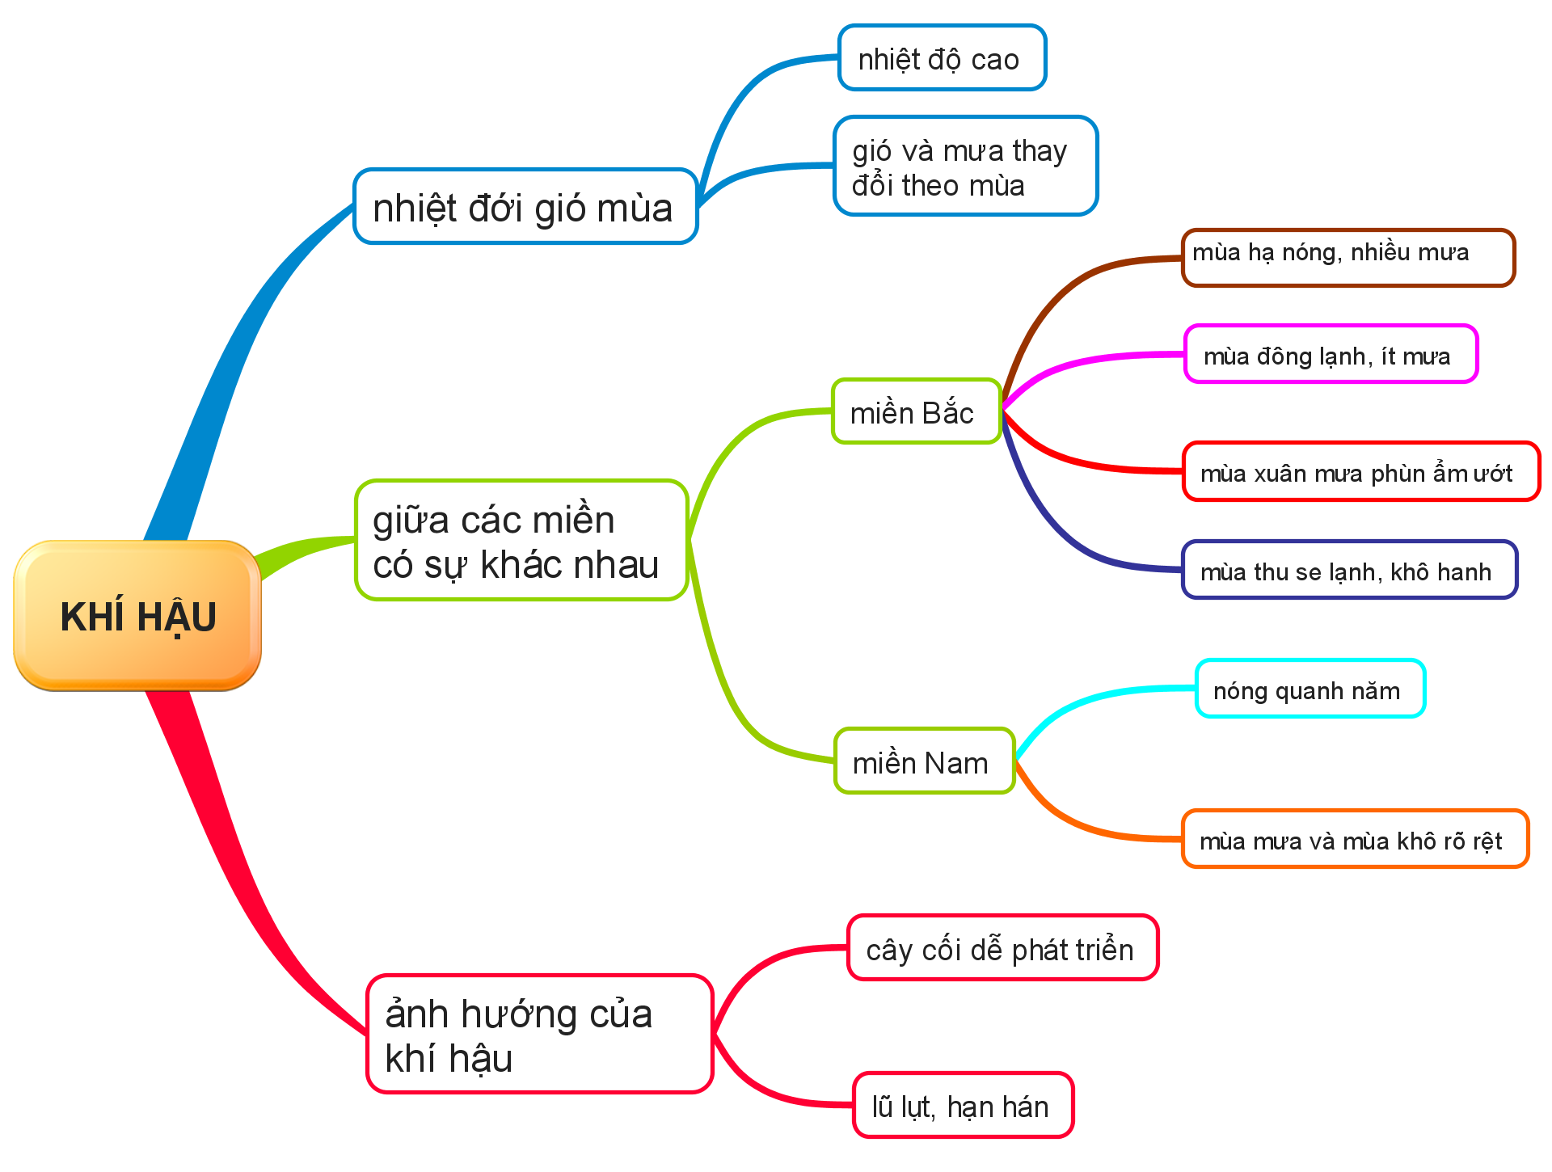



Slide 23

AI NHANH AI ĐÚNG?

Slide 24
Câu 1: Nước ta có khí hậu:
A. nhiệt đới gió mùa
B. nhiệt đới
C. gió mùa
D. ôn đới

Slide 25
Câu 2: Đặc điểm của khí hậu nước ta:
A. Nhiệt độ cao, có nhiều gió và mưa.
B. Nhiệt độ cao, gió và mưa thay đổi theo mùa.
C. Nhiệt độ thấp, gió và mưa thay đổi theo mùa
D. Nhiệt độ thấp, có nhiều gió và mưa.

Slide 26
Câu 3: Ở miền Nam khí hậu quanh năm:
A. nóng
B. lạnh
C. mát mẻ
D. hanh khô

Slide 27
Câu 4: Mùa xuân ở miền Bắc:
A. Trời se lạnh
B. Trời se lạnh, khô hanh
C. Có mưa phùn
D. Có mưa phùn, ẩm ướt

Slide 28
Câu 5: Tháng 7 gió thổi theo hướng:
A. tây bắc
B. đông bắc
C. tây nam
D. đông nam

Slide 29

Nước ta có khí hậu nhiệt đới gió mùa: nhiệt độ cao , gió và mưa thay đổi theo mùa.
Khí hậu nước ta có sự khác biệt giữa miền Bắc và miền Nam. Miền Bắc có mùa đông lạnh, mưa phùn; miền Nam nóng quanh năm với mùa mưa và mùa khô rõ rệt.

Slide 30

Vận dụng, trải nghiệm
☺ Khí hậu nước ta có thuận lợi, khó khăn gì đối với việc phát triển nông nghiệp ?
☺ Em sẽ làm gì để khắc phục những hậu quả do thiên tai mang đến?
☺ Chuẩn bị bài sau: Sông ngòi

